Slide 1
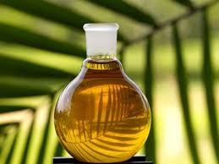
PALMINO ULJE
☺ ☺ ☺ ☺ ☺ ☺

Slide 2
PALMINO ULJE U PREHRANI
Stabla palmi na plantažama daju više masti na jedinicu površine nego bilo koji drugi agrikulturni urod. Prosječan prinos po jutru je 1135kg, dok kokosov orah daje 330kg, kikiriki 160kg. Palmino ulje očišćeno oksidacijom se koristi pretežno za hranu, mada i služi za proizvodnju jako mirišljavih sapuna i svijeća.
U prodaji dolazi najčešće u metalnim posudama od 3 litre.soja 85kg.

Slide 3
LOŠA STRANA PALMINOG ULJA-deforestizacija šuma
Brojne studije ukazuju da je palmino ulje, unosi li se u većim količinama, loše za srce gotovo kao i transmasti skrivene u djelomično hidrogniranim uljima, kao što su margarin i slične masti.
Osim štete koje nanosi ljudskom srcu, problem s palminim uljem je i što uzrokuje uništavanje prašume koja nestaje kako bi se napravilo mjesta za plantaže palmi. Uništavanje prašuma je dovelo do ugroženosti 140 životinjskih vrsta u Indoneziji i drugih 50 u Maleziji. Ove zemlje su dva najveća proizvođača palminog ulja na svijetu.

Slide 4
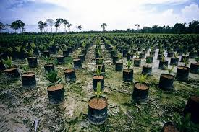
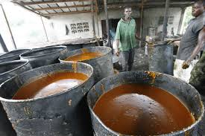
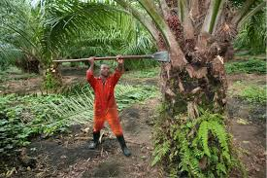

Često se krše ljudska prava na pravedano vrednovanje njihovog rada (FAIR TRADE) . Ljudi i djeca se iskorištavaju, rade po cijele dane u neljudskim uvjetima za minimalnu plaću.

Slide 5
Palmino ulje-hranjivo ulje koje traje
Što je palmino ulje crvenije boje sadrži više karotenoida
Palmino ulje koristi tvom zdravlju iz više razloga - sadrži obilje vitamina A i E, antioksidanse, nutrijente i dugog je trajanja. Ipak, palmino ulje se preporuča u ograničenim količinama jer sadrži 40 do 50 posto zasićenih masnih kiselina, a možeš ga kombinirati i s drugim uljima poput maslinovog

Slide 6
☺
Hranjivo ulje koje dugo traje
U nekim tropskim krajevima u Africi, latinskoj Americi i Aziji u domaćinstvu se isključivo koristi palmino ulje jer jednostavno drugih izvora masnoća nema.
Ne pretjeruj s palminim uljem u domaćinstvu
Ako se palmino ulje kombinira s nekim drugim jestivim uljima, može se dobiti "hibrid" koji zadržava prednosti i prve i druge sastavnice. Bez obzira što ima nesumnjive prednosti, ne treba pretjerivati s palminim uljem u domaćinstvo upravo zbog pretežitog sadržaja zasićenih masnih kiselina, osobito palmitinske koje se dosta često povezuju s pojavom kardiovaskularnih bolesti. Naime, zasićene masne kiseline u povećanim količinama povećavaju rizik od srčanog i moždanog udara.

Slide 7
VAŽNO ZA KRAJ: ČITAJMO DEKLARACIJE!!!
Kako bi zaštitili prašume i očuvali bioraznolikost NE KUPUJMO proizvode koji sadrže palmino ulje (prehrambeni proizvodi, kozmetika)

Slide 8
Cure iz 6b. ☺ ☺ ☺
IZRADILE:
Anamarija Ištvanić
Viktorija Medač
Barbara Blagaj
Lucija Babok

